Slide 1
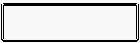
포켓몬스터
미래인재개발원 안재욱이(가) 나타났다!

Slide 2
개요
포켓몬스터 골드버전을 유사하게 구현하는 것이 목표
배틀은 간소화하고 이동과 UI, 대화 위주의 구성

Slide 3
 | 0819-0821 | 0822-0824 | 0825-0827 | 0828-0830 | 0831-0902 | 0903-0905 | 0906-0908
클래스 설계
리소스 찾기
맵
캐릭터
애니메이션
캐릭터 애니메이션
맵 애니메이션
 | 0909-0911 | 0912-0914
대화UI
디버깅
발표 준비

Slide 4
개발 중점사항
애니메이션
캐릭터가 반드시 격자 단위로 움직임
한 번의 입력으로 여러 애니메이션이 연달아 이어지는 경우 부드럽게 처리
최대한 본래 게임과 비슷하게 만든다
대화 이벤트
이벤트의 진행에 따라 다른 대화가 나오도록 한다

Slide 5
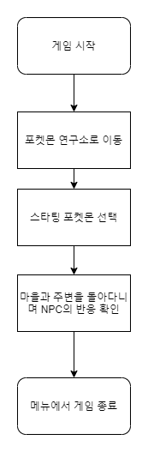
게임 순서도
주인공의 방에서 게임 시작
NPC들과 대화 -> 포켓몬 연구소로 안내
박사와 대화하고 스타팅 포켓몬 선택
포켓몬을 받은 후 NPC들의 대사 변화를 확인

Slide 6
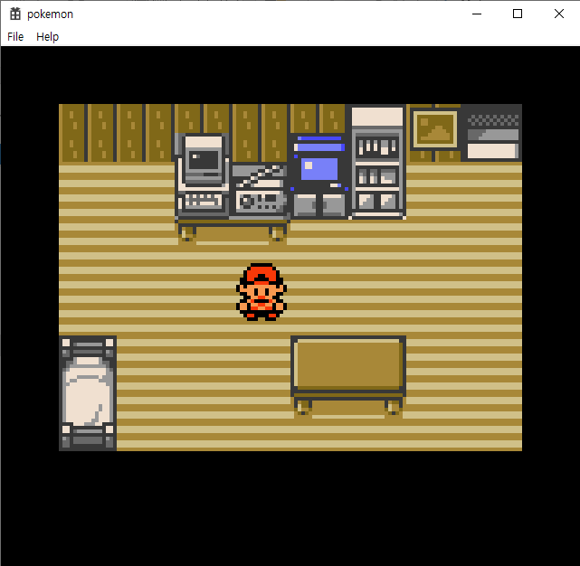
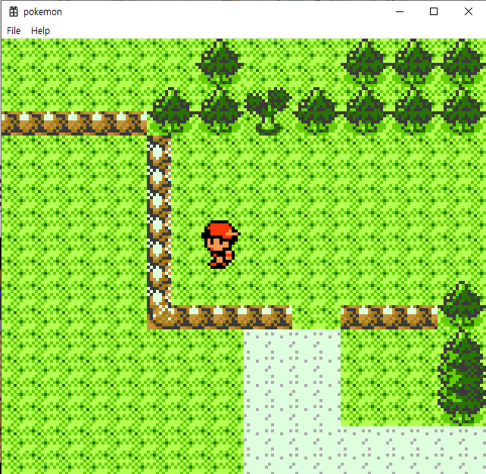

Slide 7
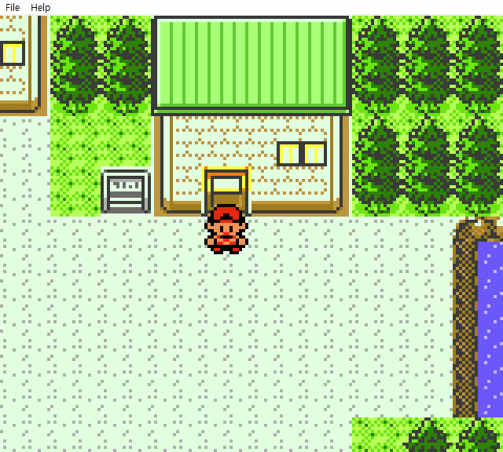
캐릭터 움직임. 회전 및 이동

Slide 8
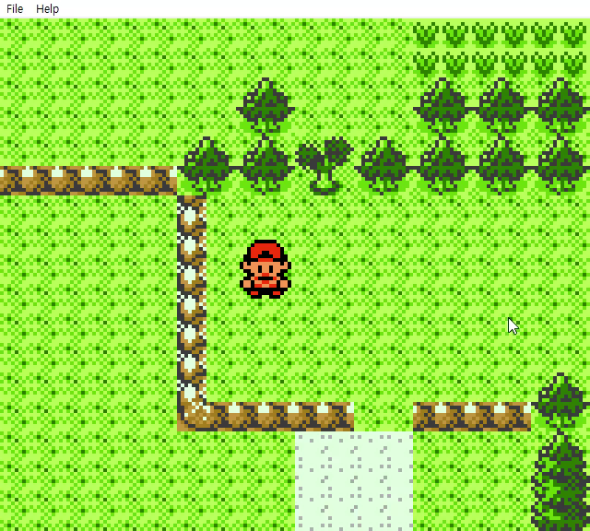
캐릭터 움직임. 점프 및 정지

Slide 9

맵 이동

Slide 10
어려웠던 점
클래스 설계
애니메이션 제작
여전히 어떻게 해야 애니메이션이 간단히 제작될지, 어떤 구조로 만들어야 할지 감이 오지 않음.

